Slide 1
进程与线程（2）
蒲凌君
计算机学院
系统与网络研究所, 计算机网络研究室
pulingjun@gmail.com

Slide 2
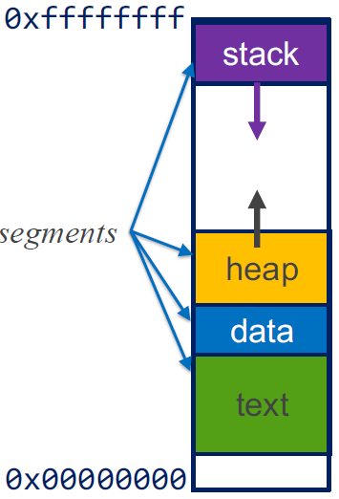
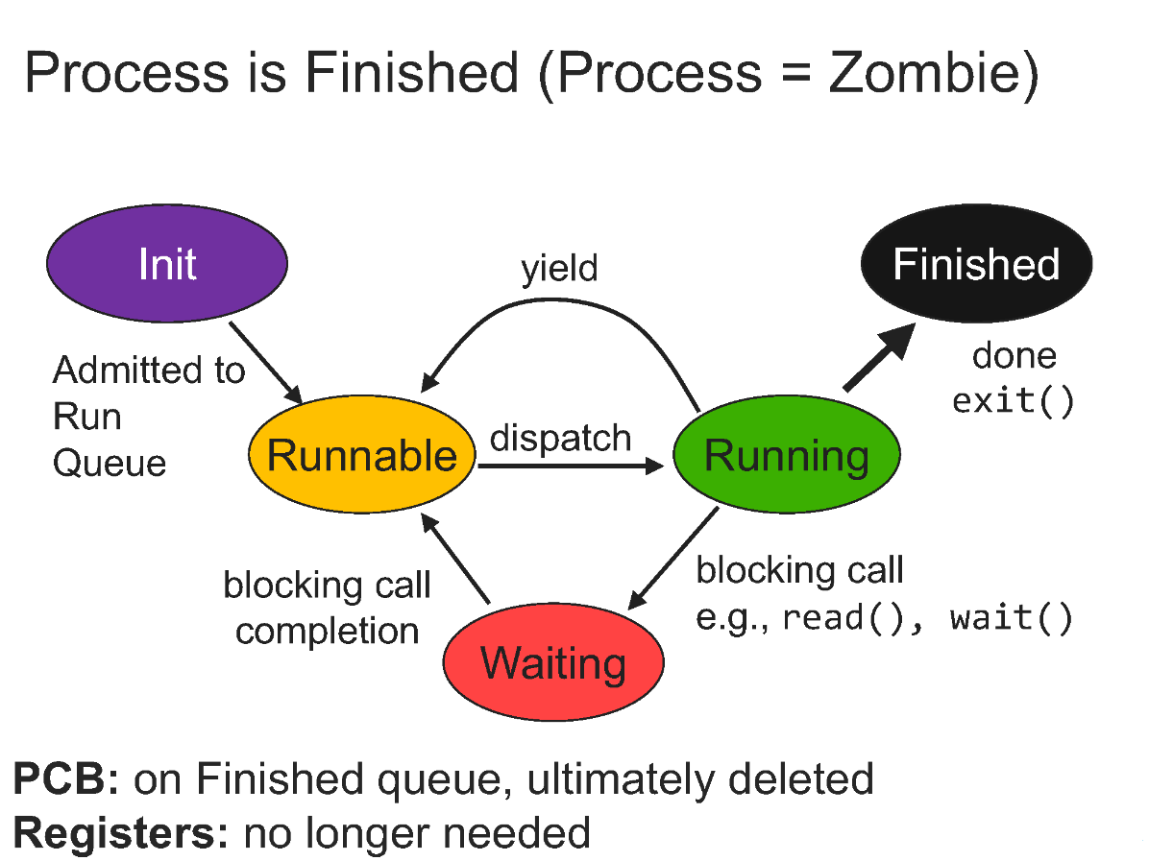
回顾—进程的内存布局和生命周期
引入进程的目的: 更好地使多道程序并发执行,
提高资源利用率和系统吞吐量,增加并发程度

Slide 3
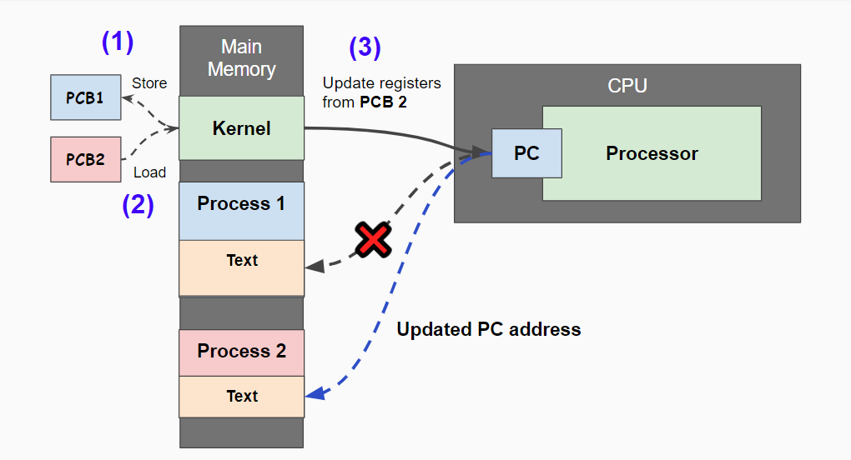
回顾—进程的切换和并发性
并发性（多道程序进程）

Slide 4
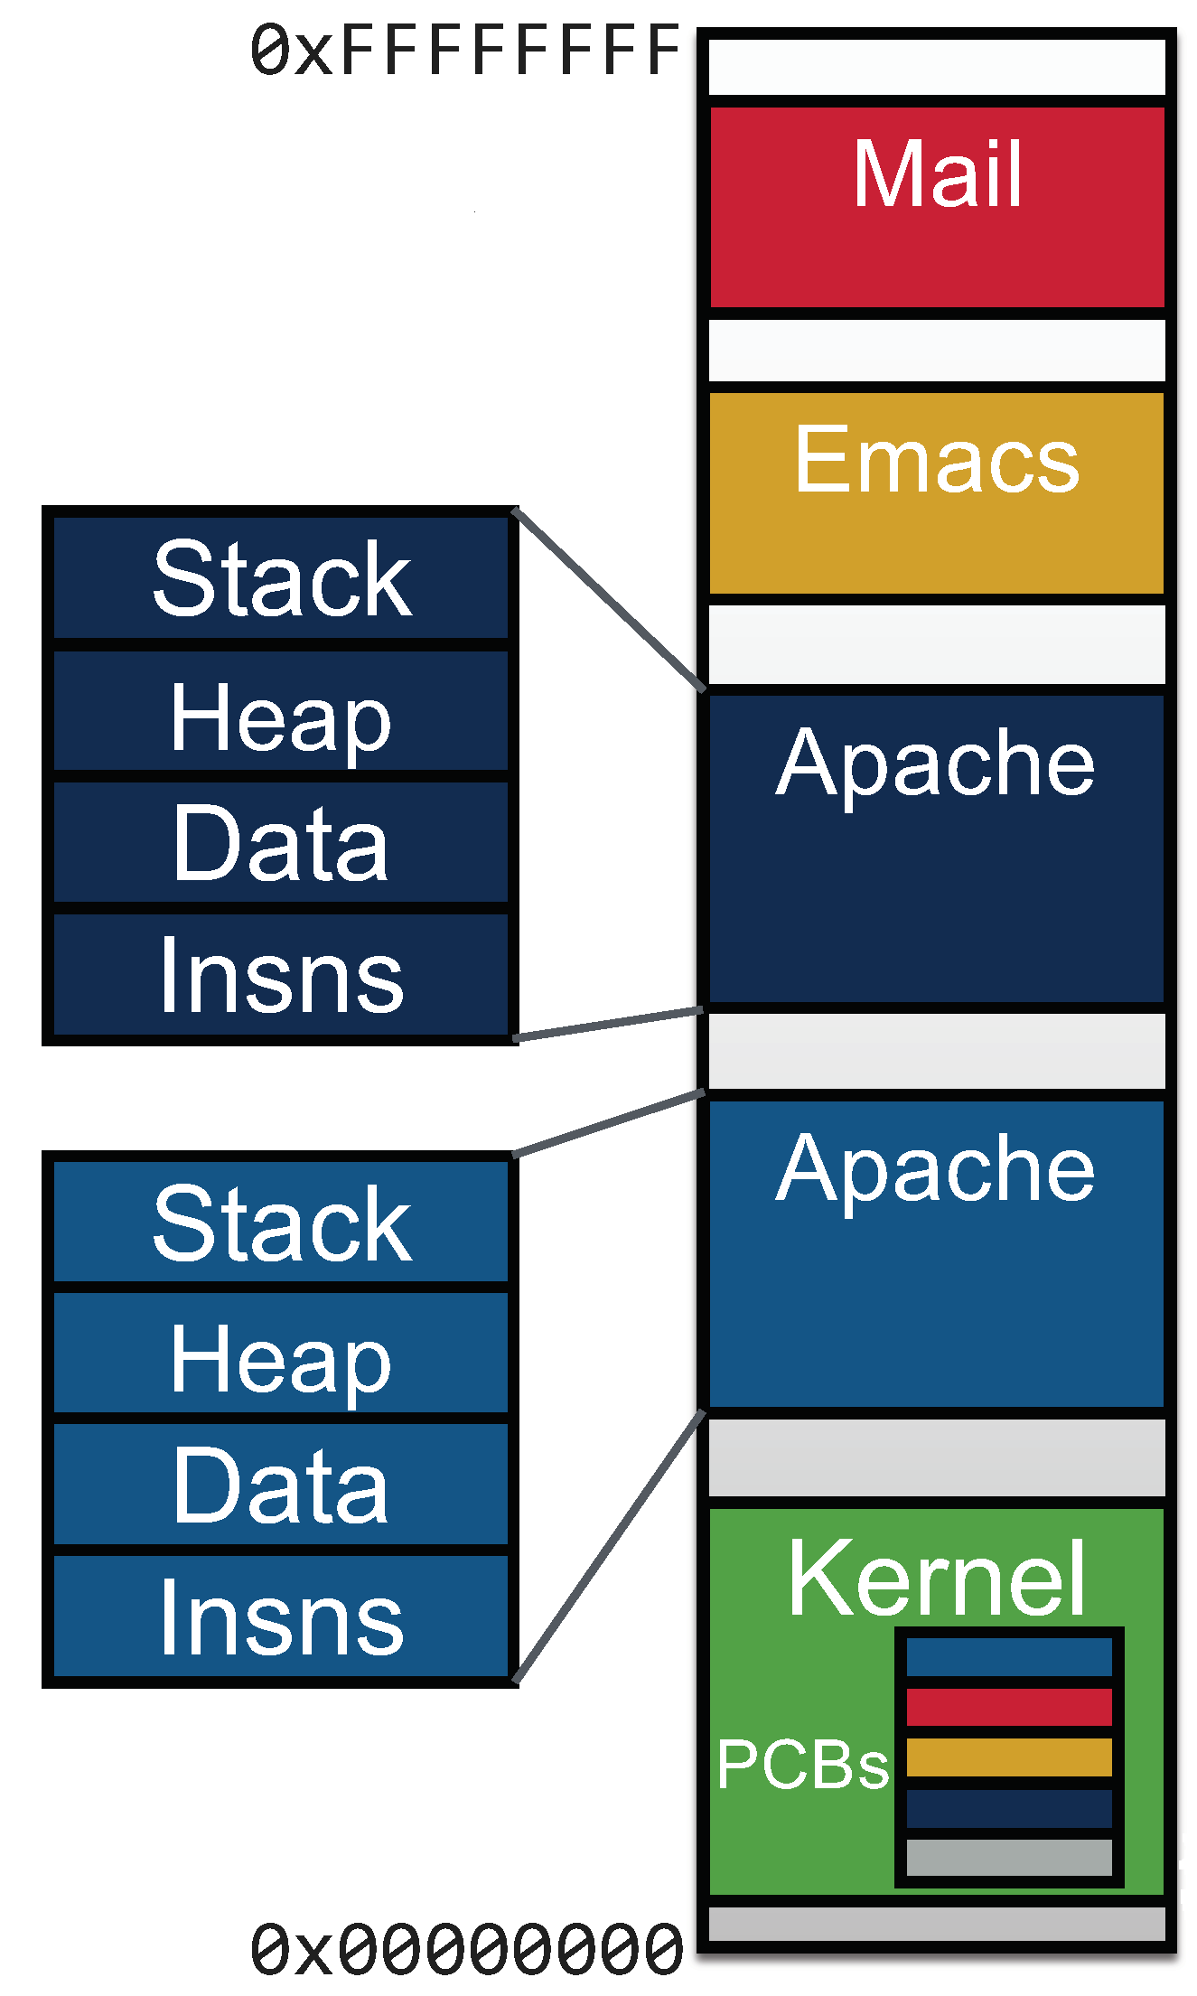
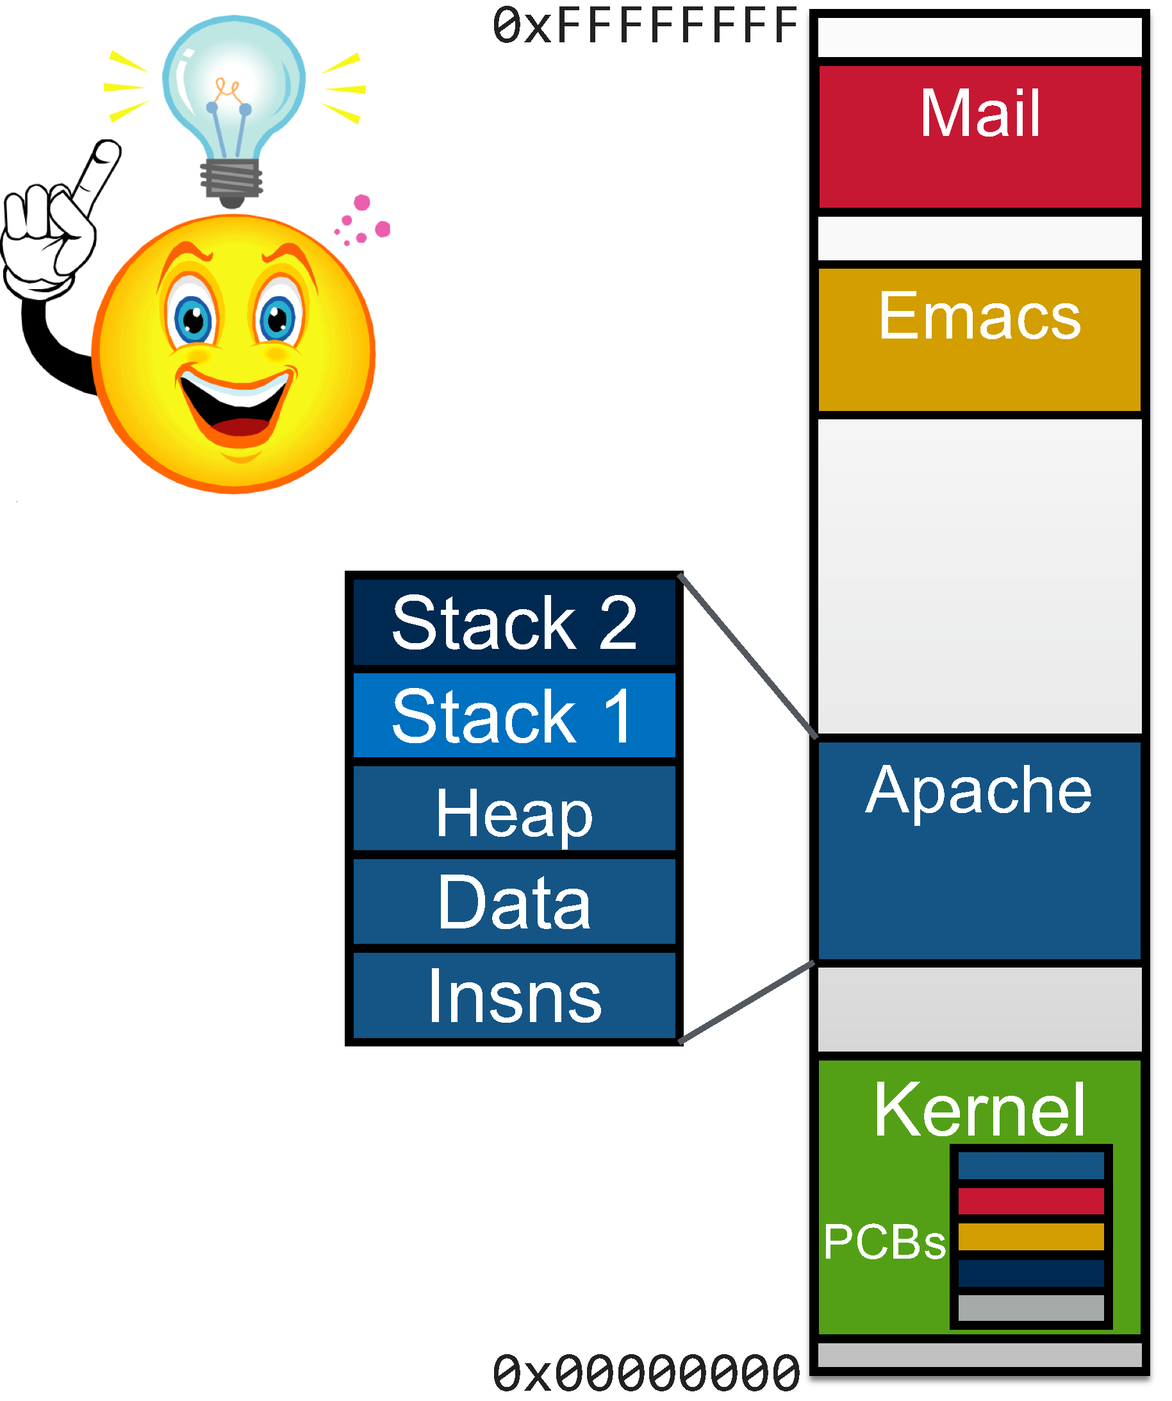
回顾—同一个程序的进程并发性
进程上下文切换
代价很大(e.g.,地址映射)
用户A请求
用户B请求
引入线程的目的: 减少程序在并发执行所付出的时空开销,提高OS的并发能力

Slide 5
进程和线程的关系
引入线程后,进程将只作为除CPU外的系统资源的分配单元
线程则作为CPU调度单元 (同一地址空间内的上下文切换代价较小)
进程: OS为正在运行的程序提供的抽象
并发性: 每个进程顺序执行一系列指令流 (代码段)
保护性: 每个进程具有独立的内存空间
线程: OS为正在运行的程序提供的并发性抽象, 它可以被理解为轻量级进程
一个线程代表一组顺序执行的指令序列 (a.k.a, 任务)
OS可以像对进程一样, 创建、挂起、恢复、运行线程
一个线程必须从属于某一个进程, 由线程ID, PC, 寄存器集合和堆栈组成, 是基本的CPU执行单元 (它不拥有系统资源)
属于同一个进程的多个线程相互共享进程资源且是互信的
(i.e., 线程解耦了并发性和保护性)

Slide 6
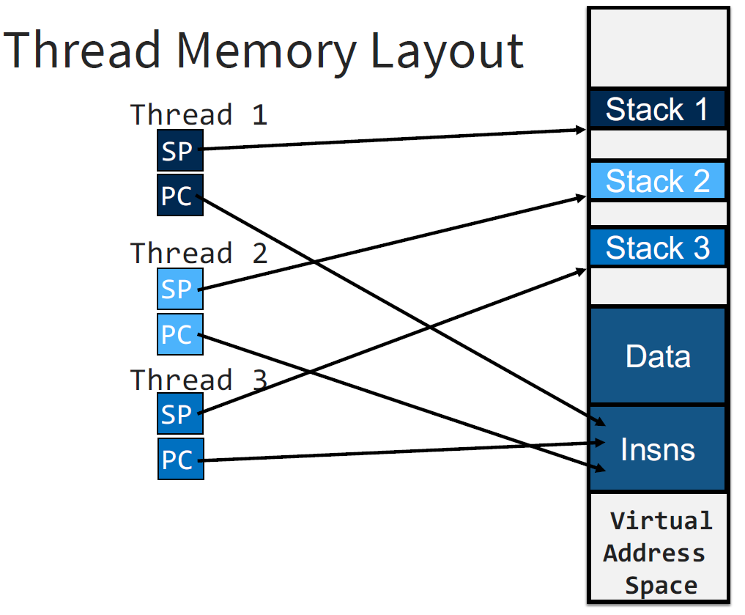
进程和线程的关系
线程内存布局
进程内的并发性
上下文切换代价低
线程创建代价低
线程间通信容易
线程可以利用多核

Slide 7
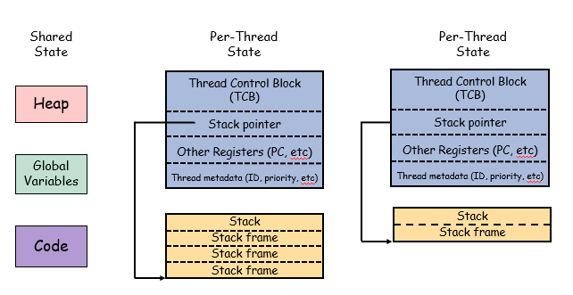
进程中的线程 (从PCB → TCB)

Slide 8
进程为什么需要线程?
性能: 充分利用多核CPU
自然地呈现出程序结构
描述了属于同一程序下的并发任务
e.g., 更新屏幕、从磁盘获取数据、获取用户输入信息
高响应性
交互性线程 (处理用户输入输出) 与功能性线程分离
功能性线程可以在后台运行
隐藏慢速的I/O操作
在某个线程处于I/O等待状态时, 其他功能线程可以被调度执行
单核CPU场景下线程有意义吗?

Slide 9
线程体现并发性的例子
考虑如下代码:
f(start, end) {
for(int i = start; i < end; i++)
a[i] = b[i] + c[i]; //假设a, b, c均为全局数组变量
}
createThread(T1, f, 0, n/2); createThread(T2, f, n/2, n);
与直接调用f(0, n) 的结果? 运行时间?
结果相同
运行时间接近(单核)
运行时间快(多核并行)

Slide 10
线程体现并发性的例子
考虑一个web服务器, 它需要以下功能:
从客户端获得用户请求
从服务器磁盘获得请求URL对应的数据
生成响应数据包
发送响应数据包给客户端
创建线程来完成它们的优势?
客户端请求1 ← 线程1
①
②
磁盘访问延时
③
④
客户端请求2 ← 线程2
①
②
磁盘访问延时
③
④
时间轴
使用线程所需的时间小于串行执行每个用户请求时间

Slide 11
进程 VS. 线程
具有数据段, 代码段, 堆栈段
至少拥有一个线程
进程终止→ 资源回收、线程终止
进程间通信需要通过OS和数据传递
(e.g., 信号)
拥有隔离的内存地址空间 (i.e.,其他进程不能访问)
创建进程和进程间切换会带来较高的系统开销
具有自己的栈
必须从属于某一个进程
线程终止→ 线程拥有的栈回收
线程间通信只需通过共享内存
(e.g., 全局变量)
同一进程下的其他线程可以访问自己的栈
创建线程和线程间切换不会带来较高的系统开销

Slide 12
进程间通信 (虚拟中断—信号)
什么时候进程间会通信? (事件驱动)
操作系统发现系统性事件, 例如除0错误或者子进程终止
某一个进程调用了 kill system call, 请求OS发送信号给另一个进程
收到信号的进程将会强制执行某些操作来响应该信号
什么都不做忽视该信号
终止本进程
执行一个用户定义的信号处理操作 (Signal handler)
(阻塞通信、非阻塞通信、异步通信)

Slide 13
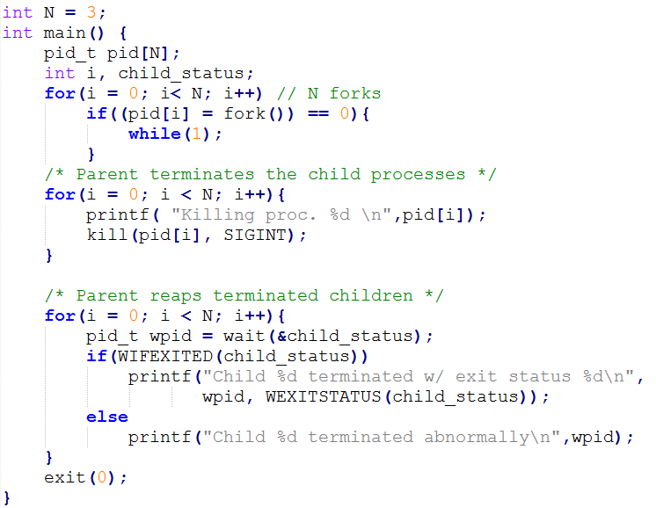
进程间通信 (例1)
Fork会返回两次一次给子进程，一次给父进程
如果子进程正常终止就返回非0值，WIFRXUTED和WEXISTATUS为两个宏

Slide 14
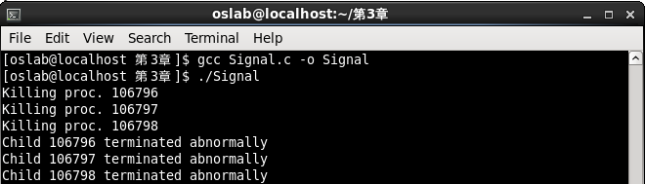

Slide 15
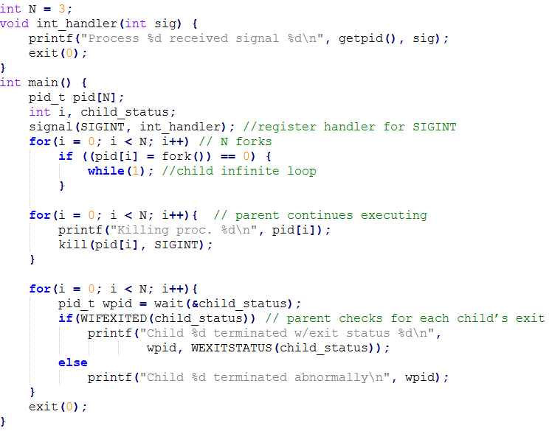
进程间通信 (例2)
中断的处理装置int_handler 回调函数（？？）
返回0和1都可以正常退出
子进程陷入无限循环，而父进程继续执行

Slide 16
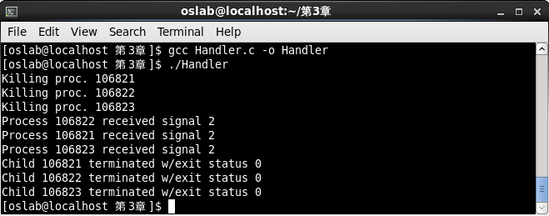

Slide 17
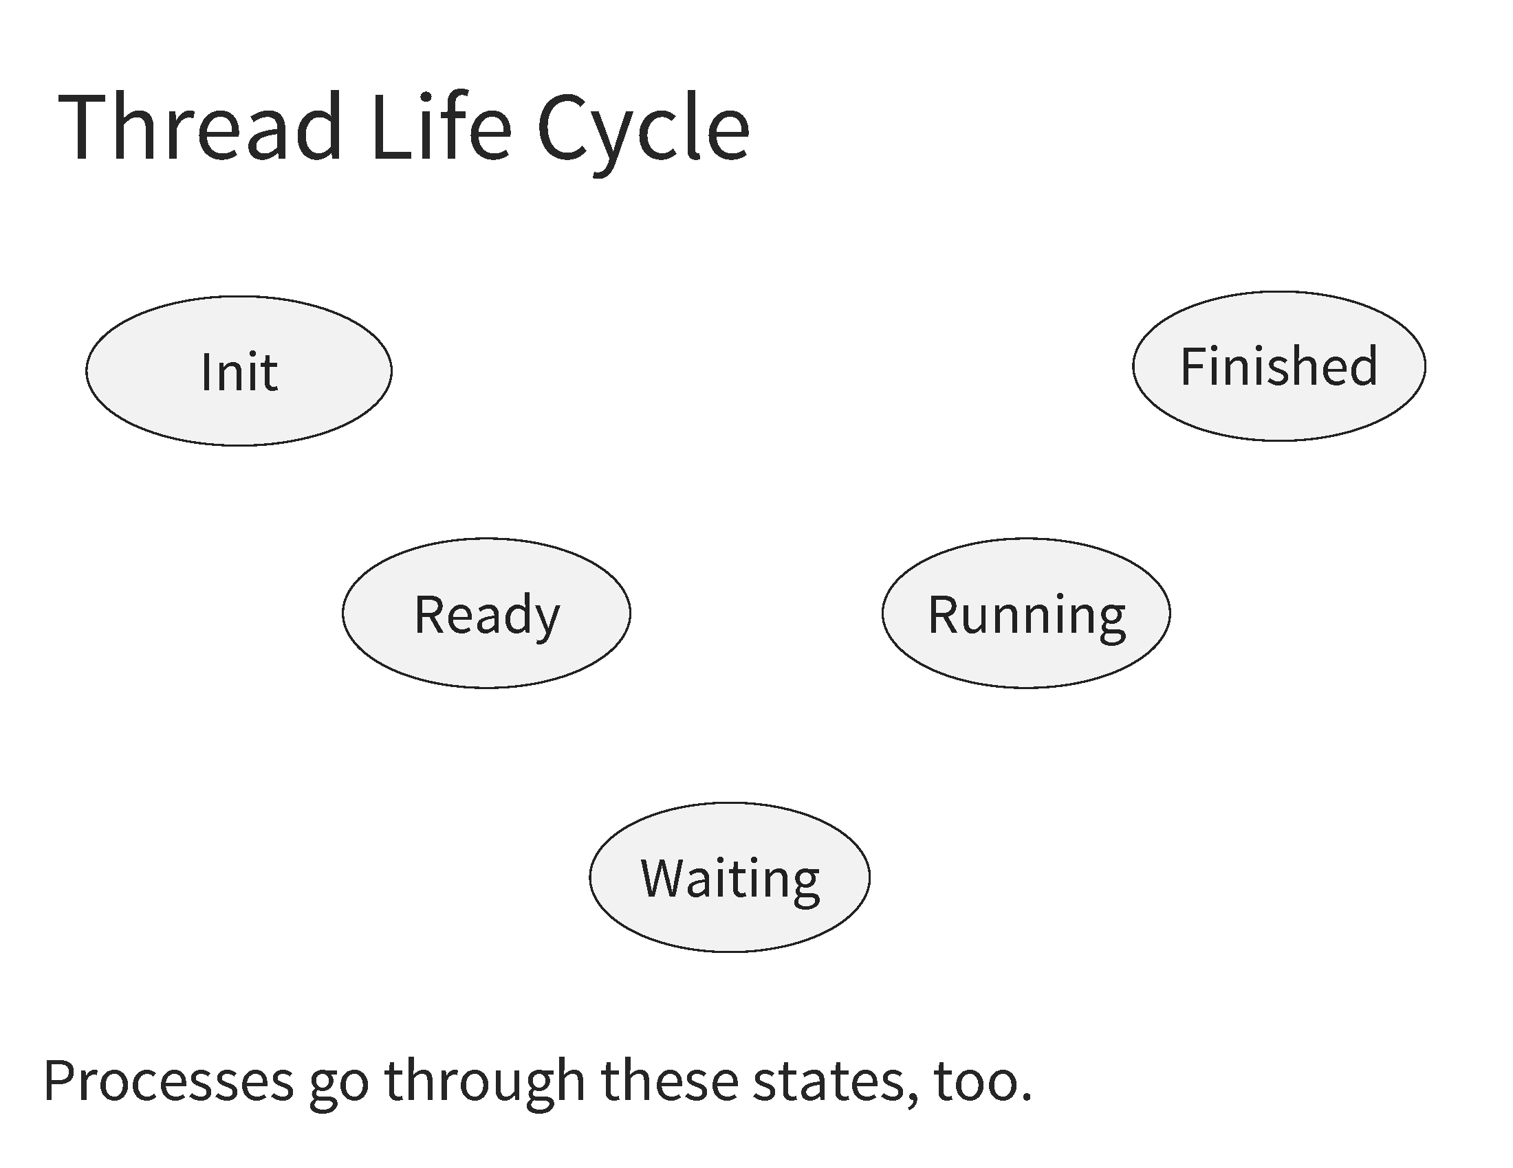
进程线程的生命周期

Slide 18
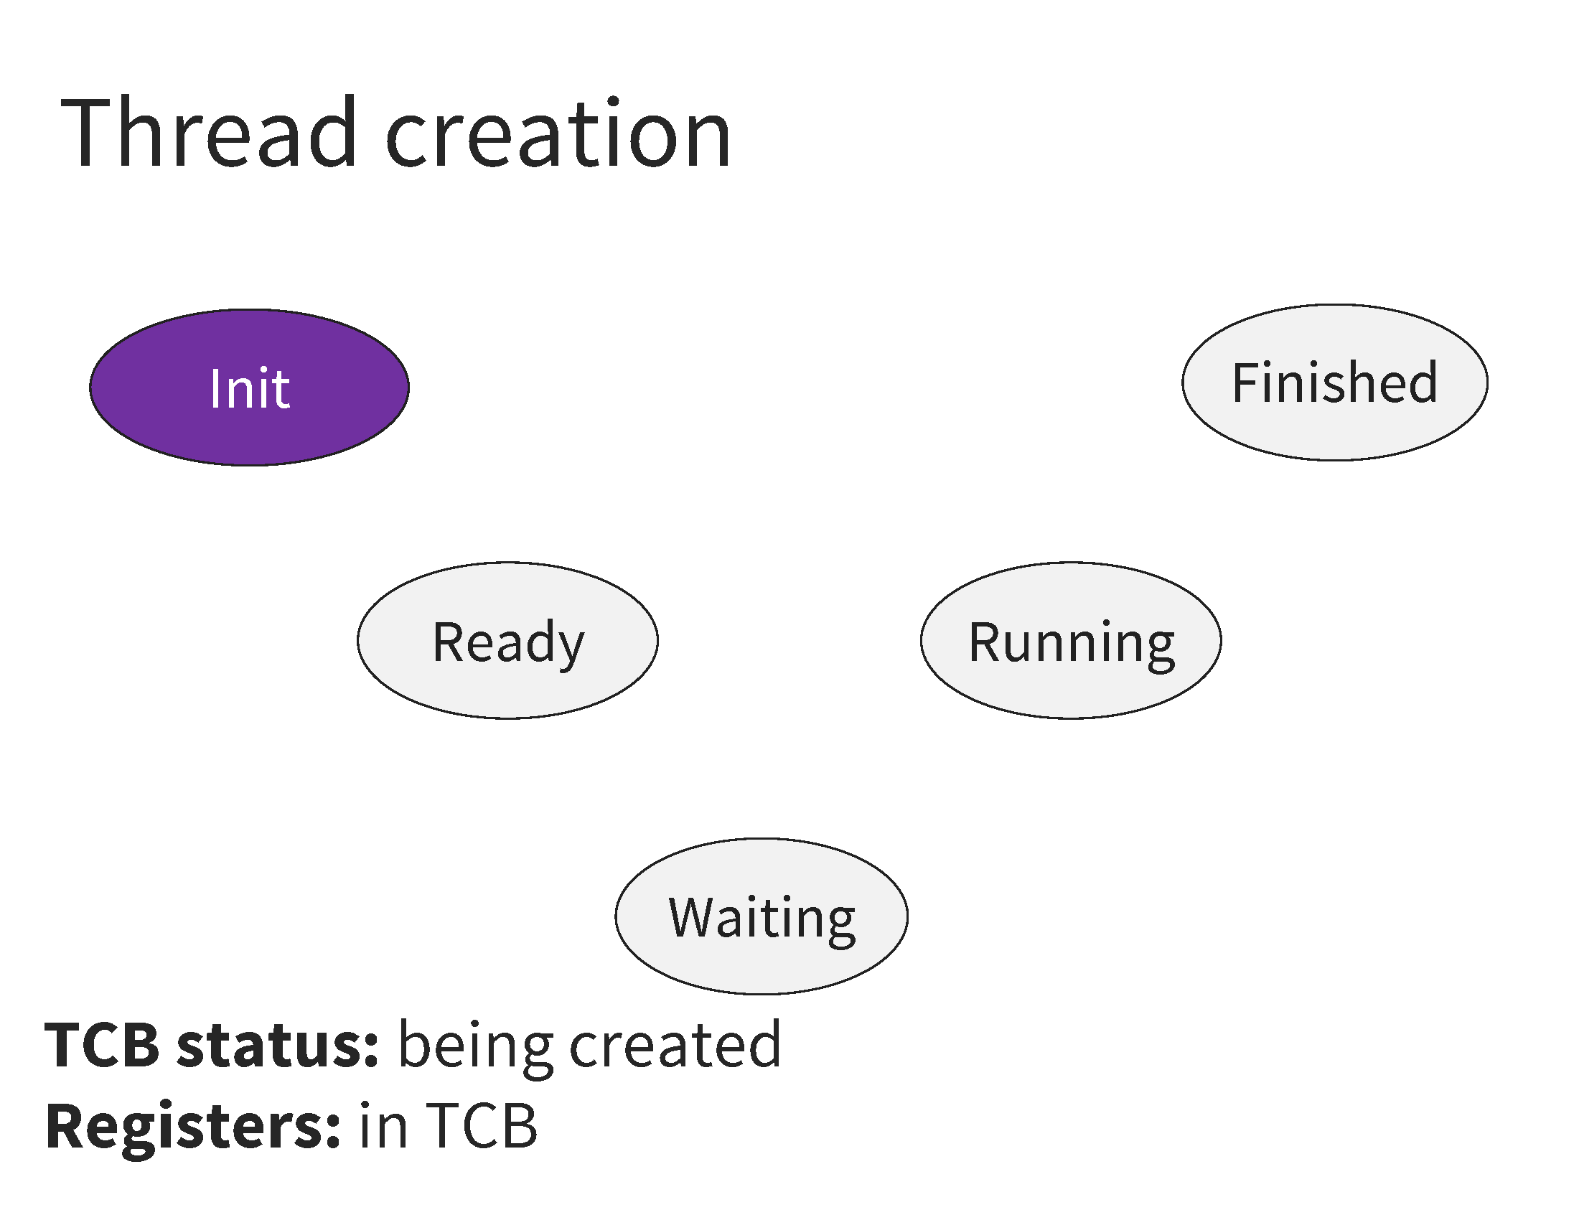
进程线程的生命周期

Slide 19
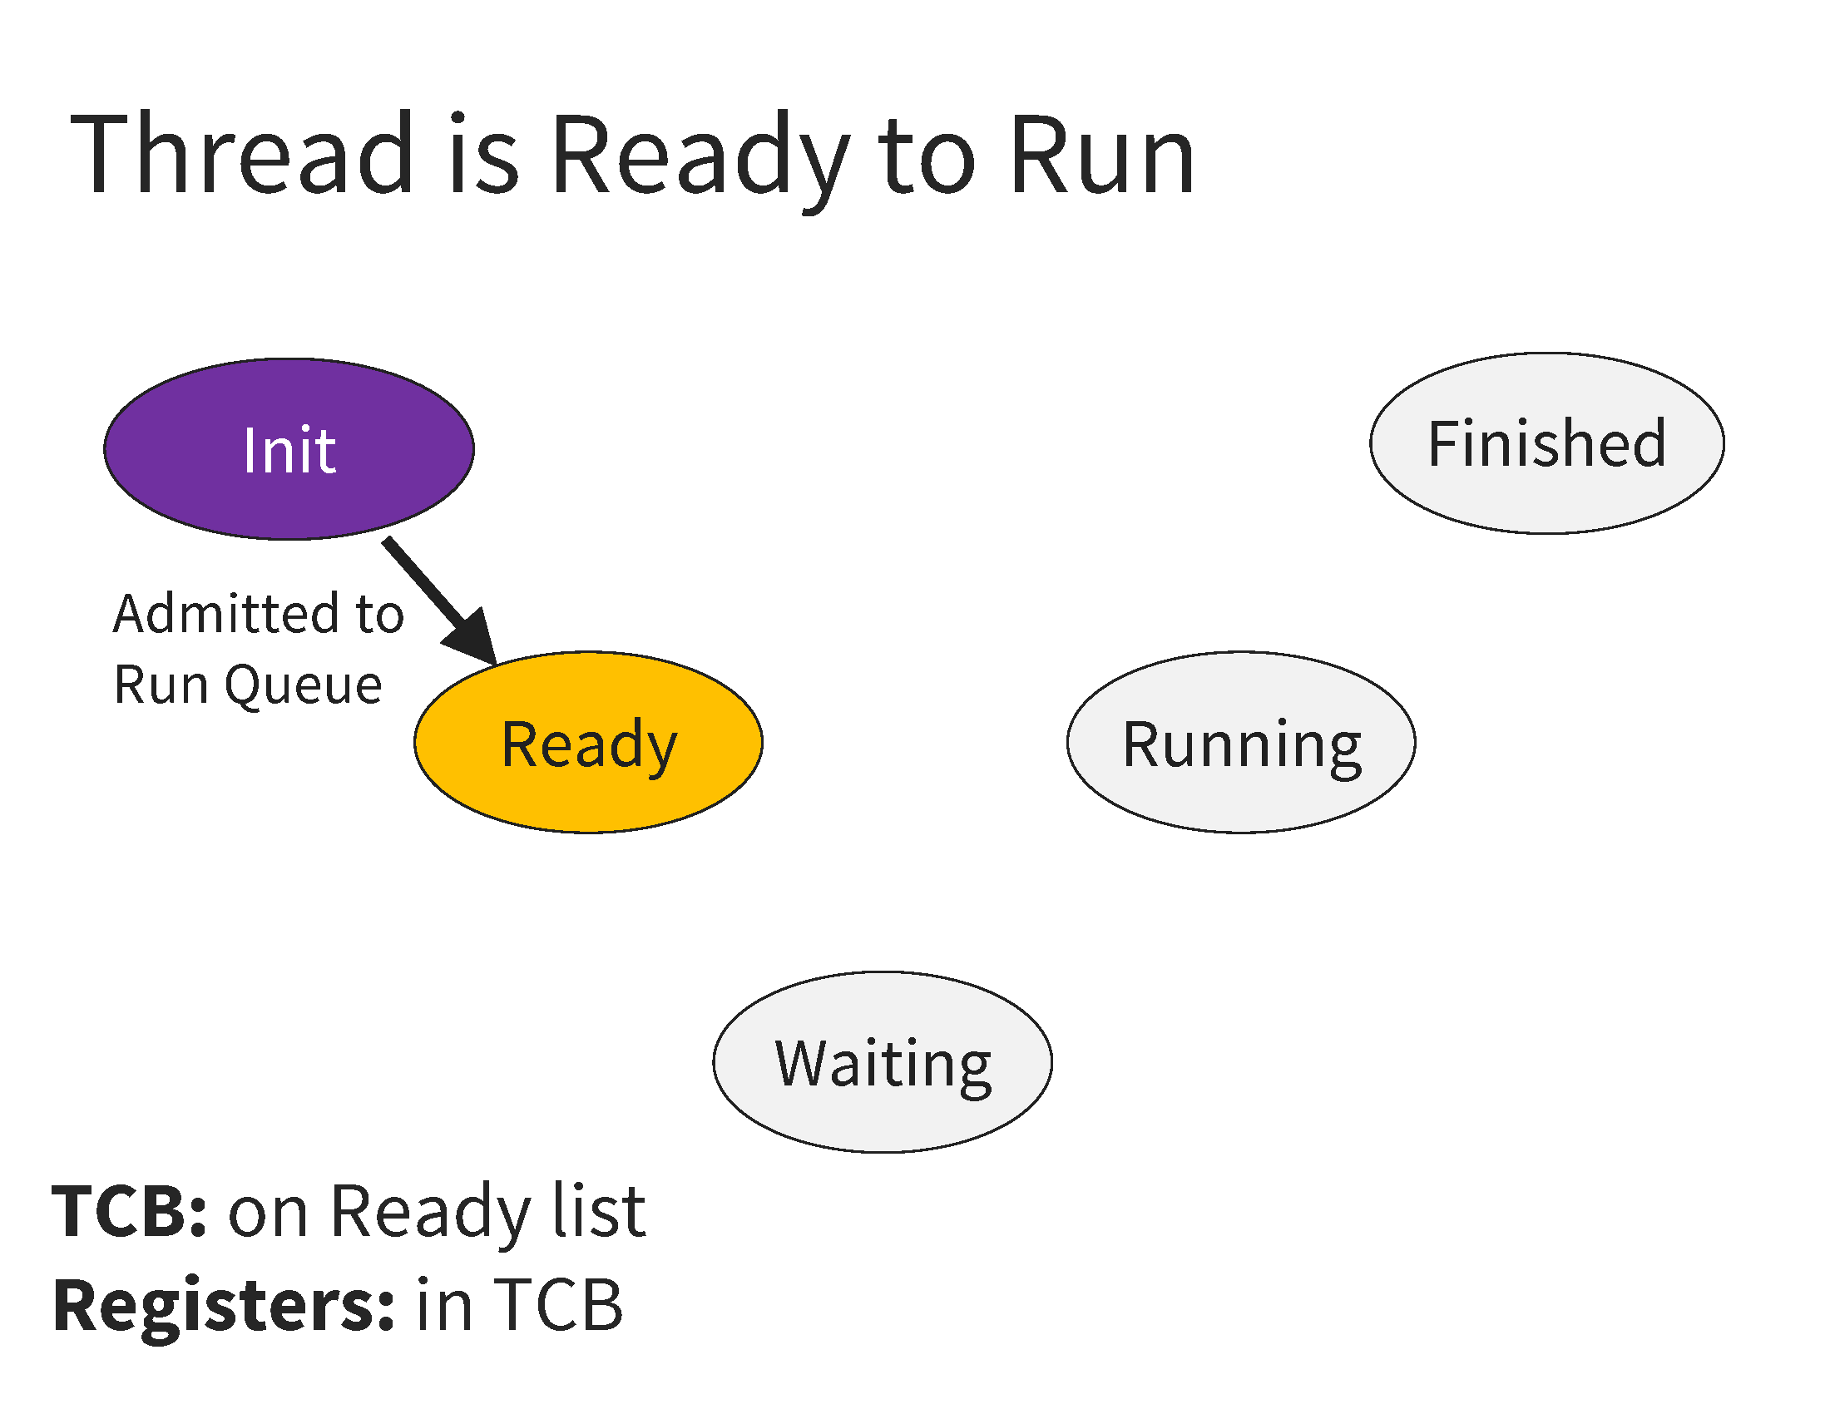
进程线程的生命周期

Slide 20
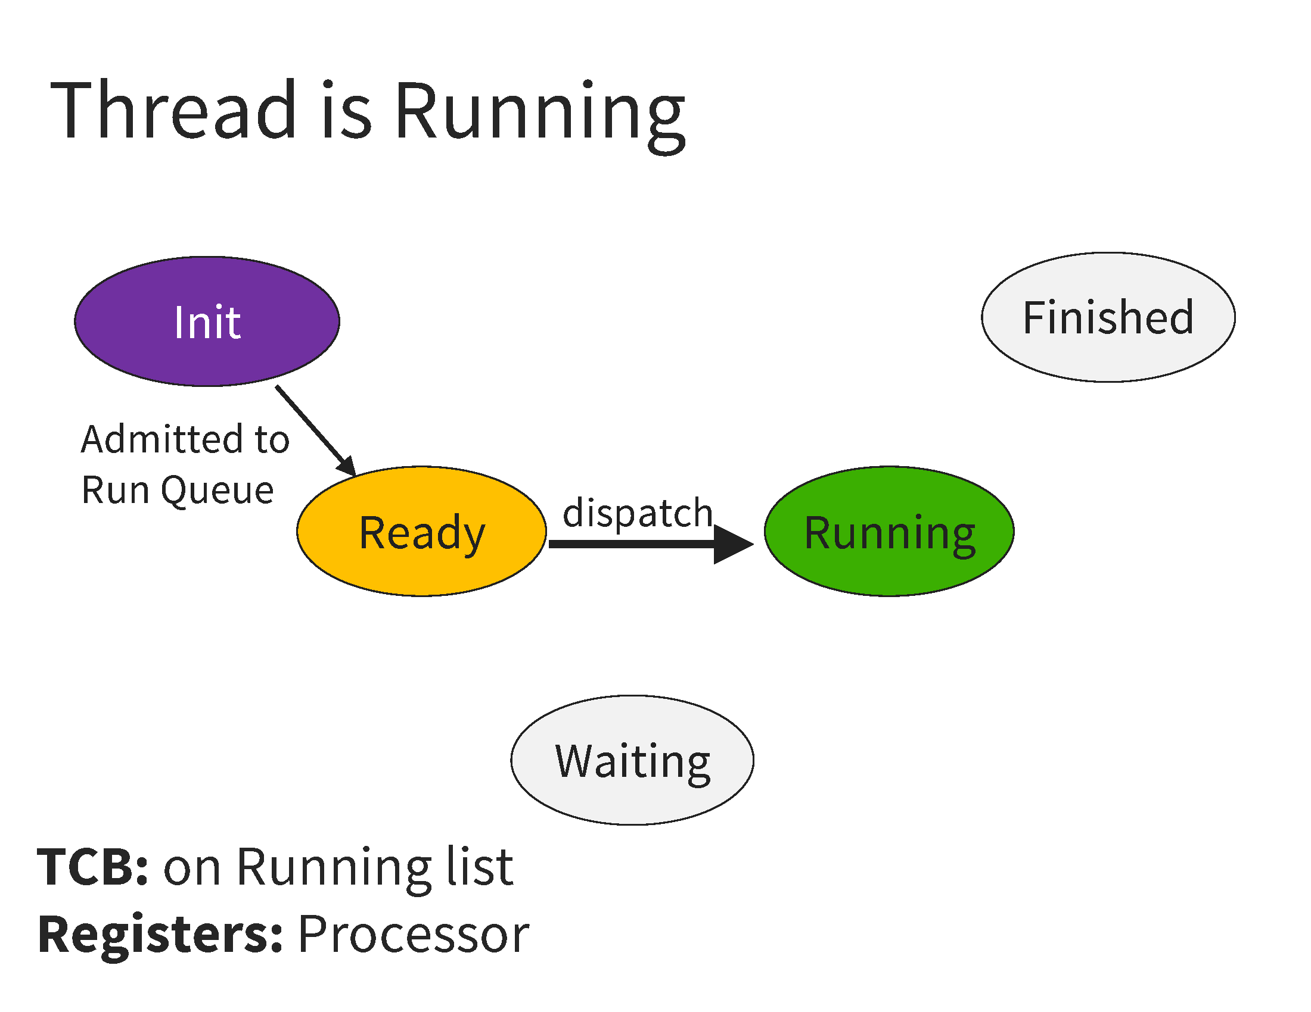
进程线程的生命周期

Slide 21
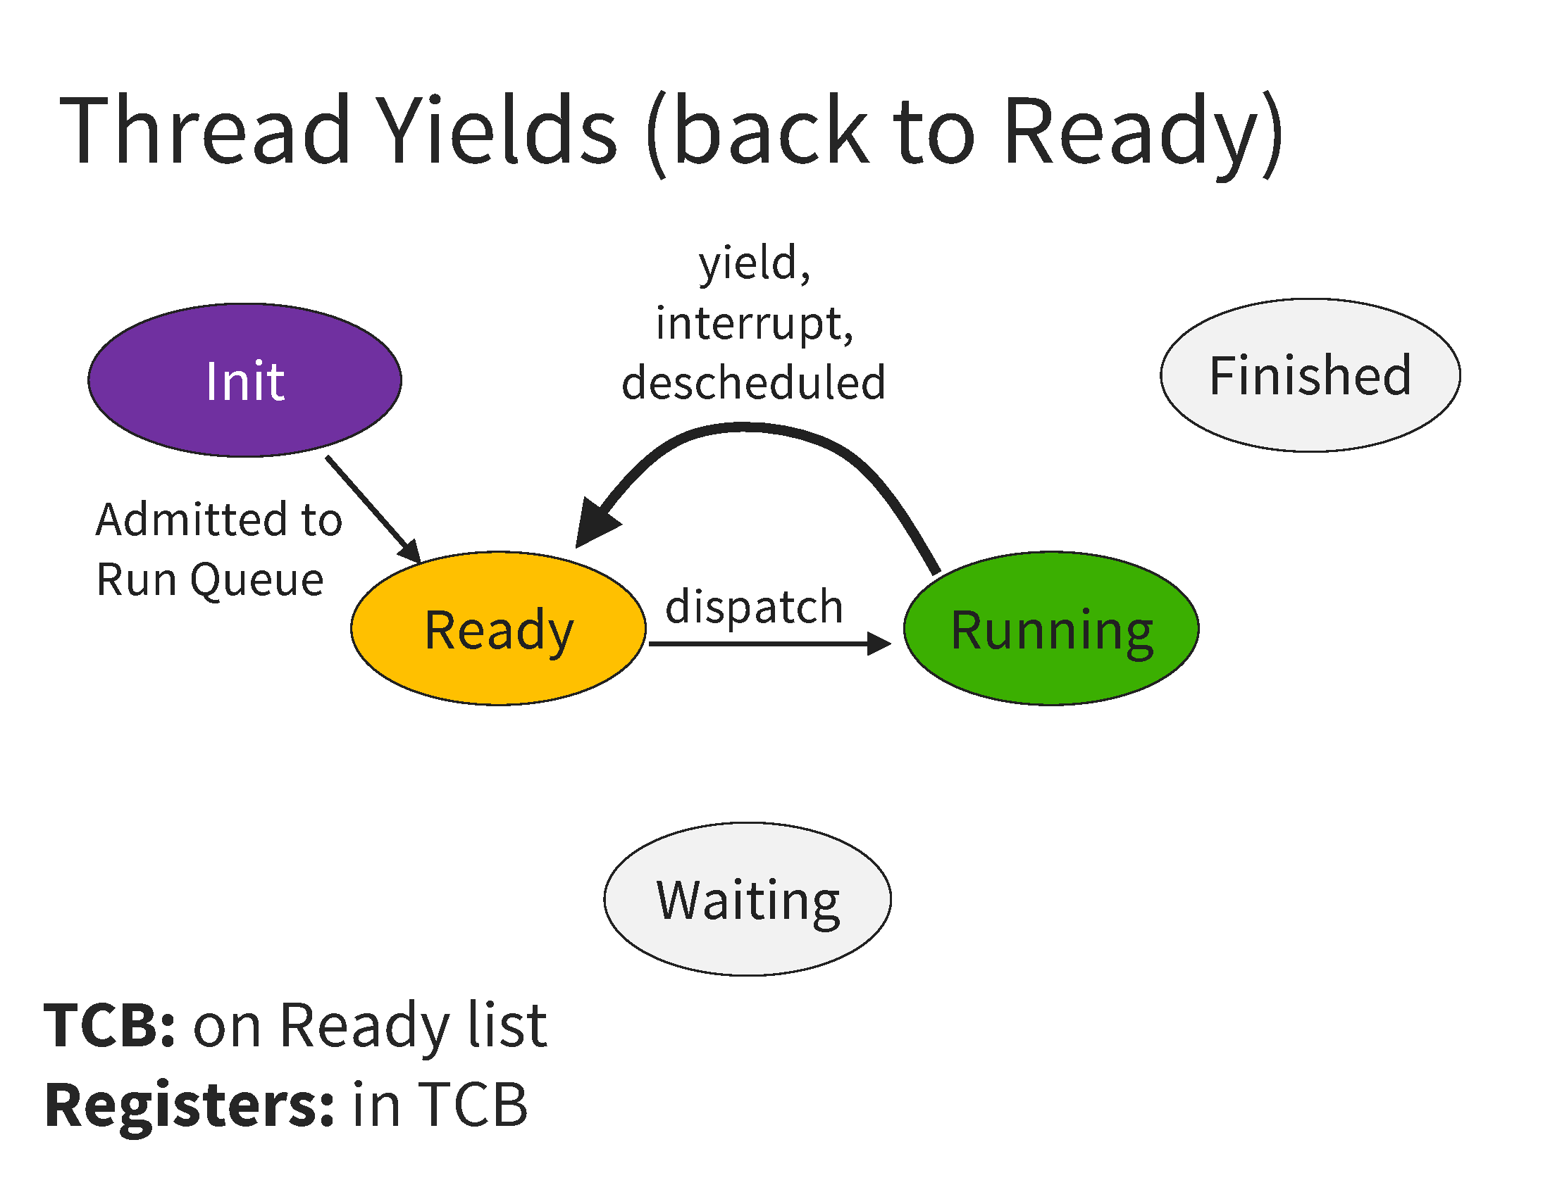
进程线程的生命周期
一个线程从运行到等待, 另一个线程从等待到运行这一过程中,是否会发生进程上下文切换?
不一定，看线程是否同属于同一个进程，所以调度时，尽量使同一进程的线程在一块

Slide 22

进程线程的生命周期

Slide 23
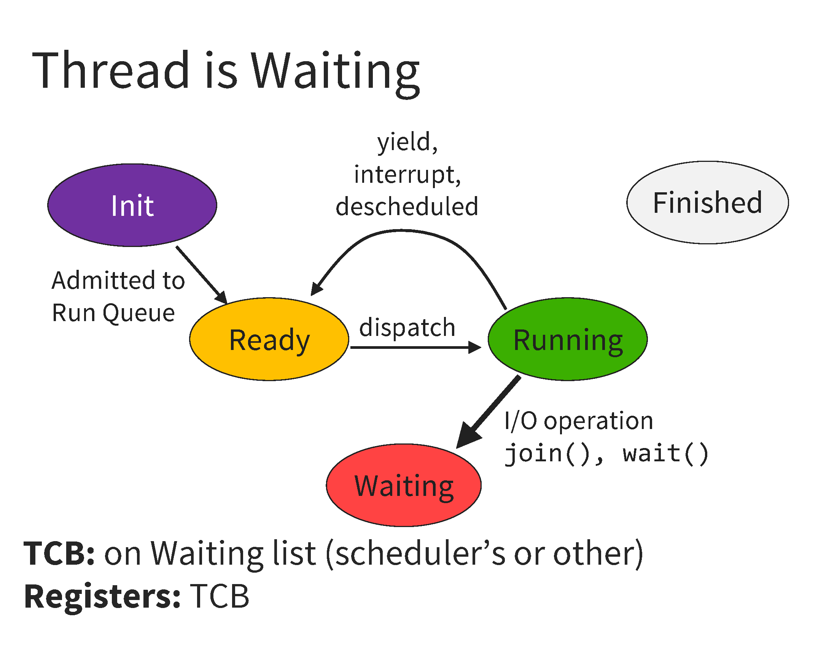
进程线程的生命周期

Slide 24
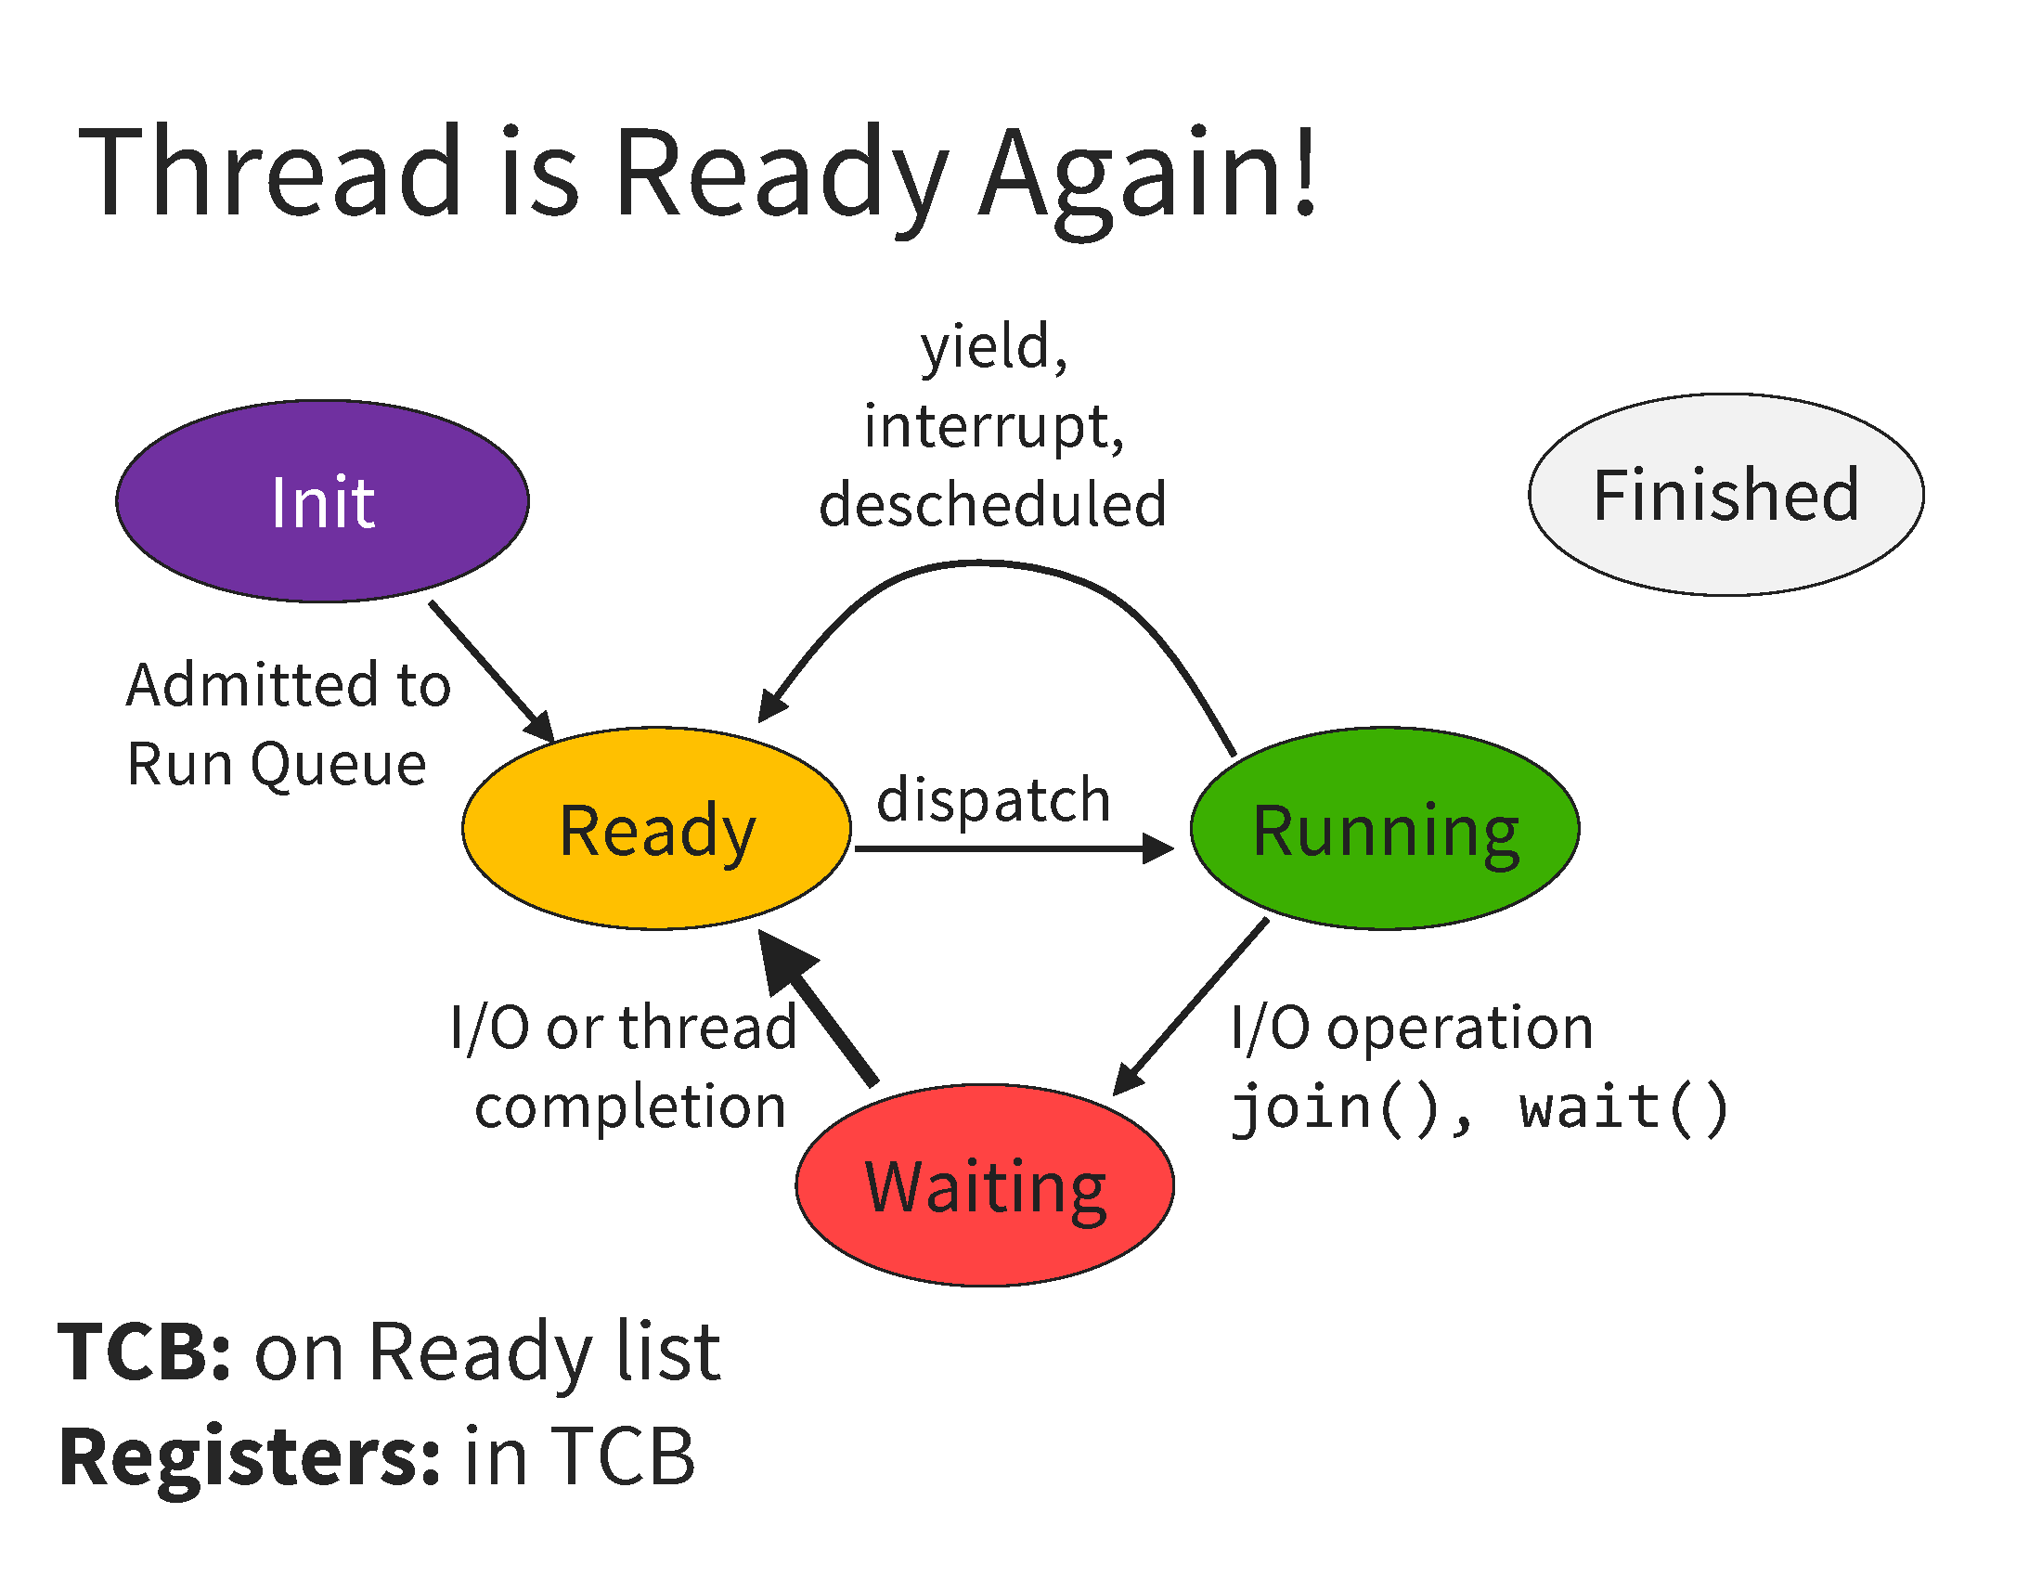
进程线程的生命周期

Slide 25
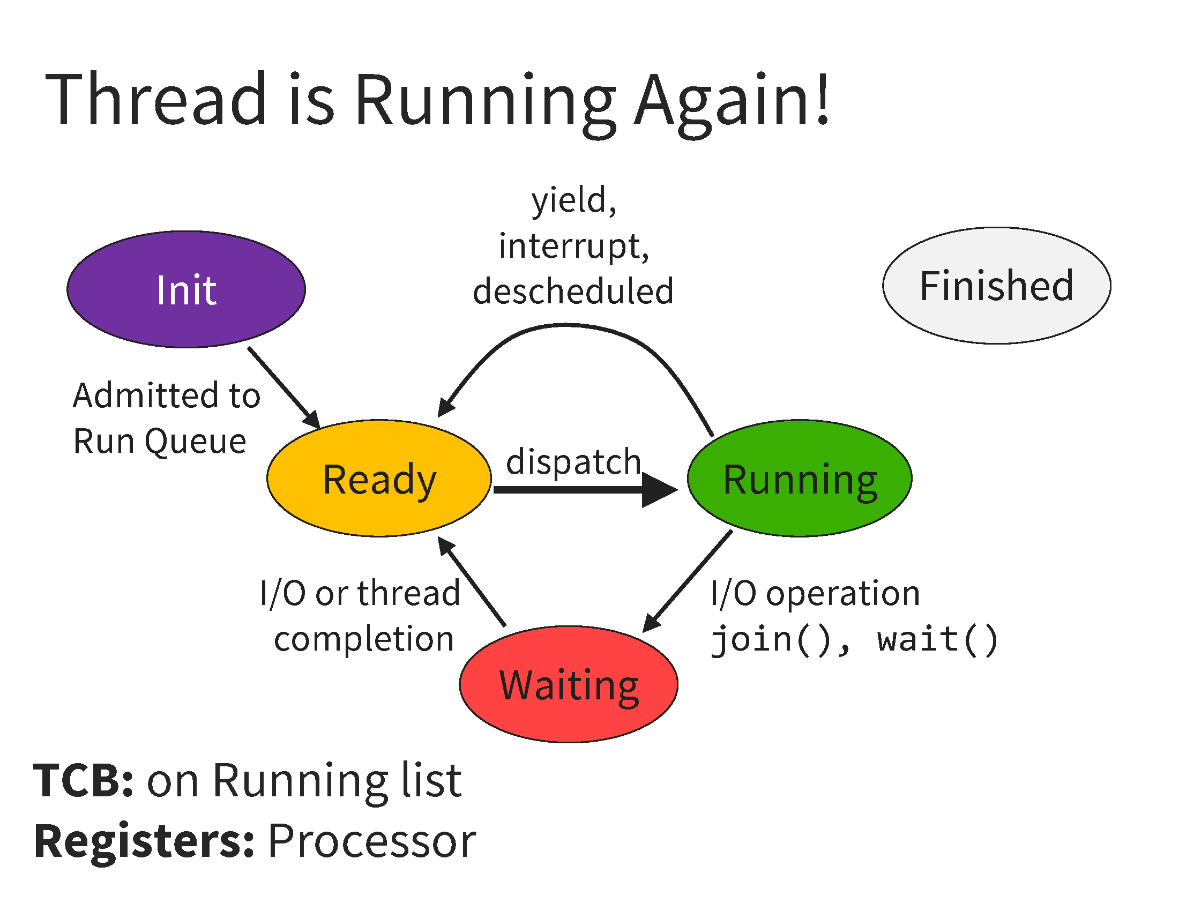
进程线程的生命周期

Slide 26
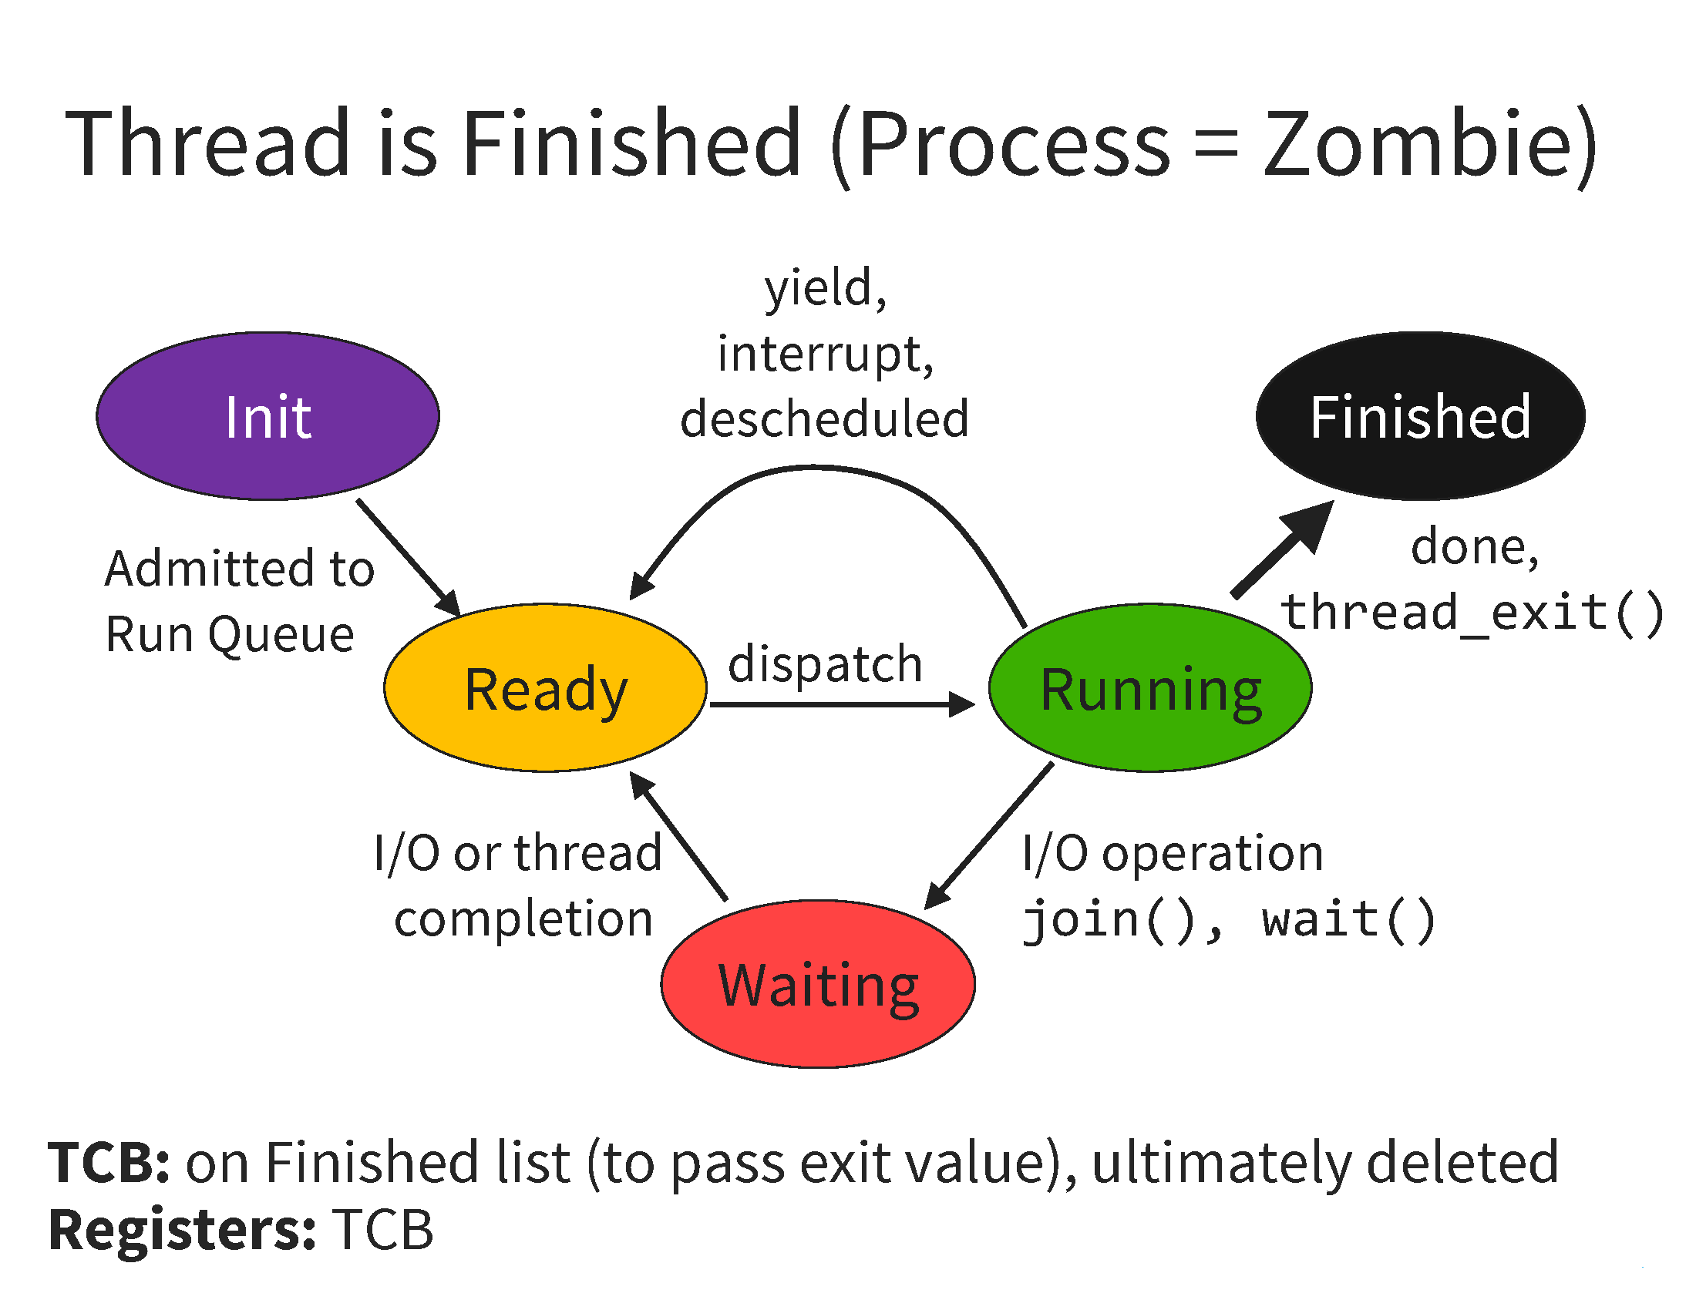
进程线程的生命周期

Slide 27
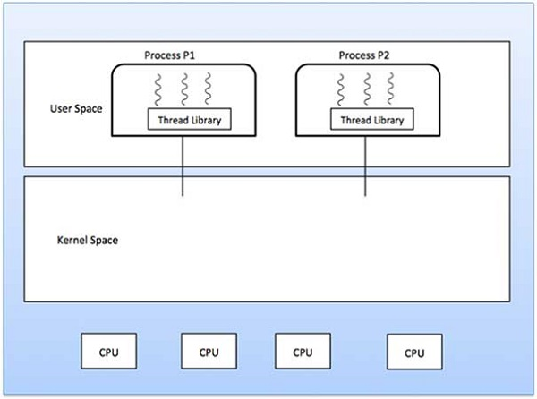
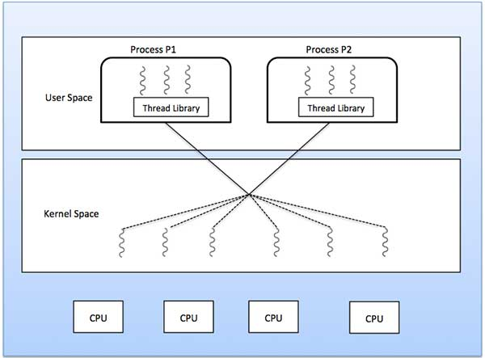
线程的类型 (用户级 vs. 内核级)
哪一种实现方式更好呢?
线程切换不需要内核权限
不受当前OS的限制 (对OS透明)不受操作系统的影响
线程调度可以根据用户程序需要
创建更快, 管理更方便 (分布式)用户自己管理
需要系统调用时会阻塞 (内核态)
多线程程序无法使用多核CPU将线程都视作进程，对用户而言是多个线程，对操作系统只认为有一个，很低效
OS可以调度多线程到多核中运行
如果进程的一个线程被阻塞, 可以 调度其另外的进程运行
创建较慢 (权限,安全等)计算机要解决性能、稳定、安全的问题（按顺序）
同进程下的线程切换需要内核模式的切换（内核态的模式不一样）
没有一种方式将所有目的都达到

Slide 28
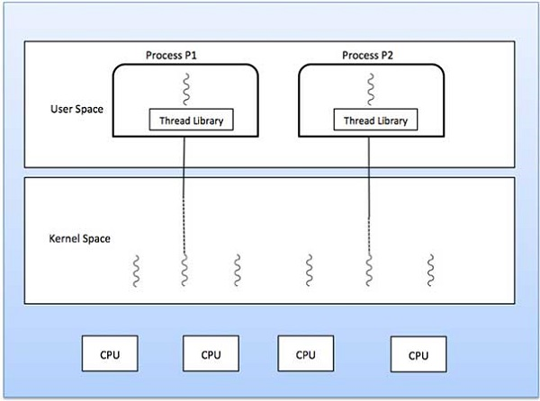
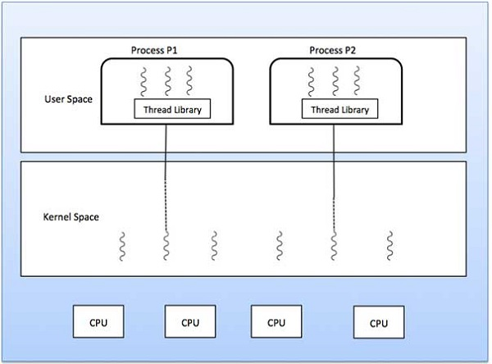
线程的类型 (用户和内核结合型)
1对1
多对1
用户态的和内核态的线程想使用硬件操作时，都映射下来（一对一）
一一映射是二分图匹配的问题，算法复杂度为O(VE)？
哪一种实现方式更好呢?
多对多
多对多是多维背包问题

Slide 29
总结: 进程和线程
进程 (PCB):
隔离的内存地址空间
独立的代码段、数据段和堆栈段
共享的I/O资源
权限保护
一个或多个线程 (TCB)
独立的栈
改变CPU寄存器 (PC, SP) 的取值
待解决的问题:
CPU如何调度进程和线程的 ?
多线程的进程是否存在潜在问题 ?
1
2
Stack
Stack
Globals
Heap
Code
→ CPU调度策略
→ 同步和死锁
数据库？脏数据等

Slide 30
计算机的组成
计算机硬件
CPU、内存、存储、GPU、带宽…
这些硬件本质是资源
计算机软件
用户态程序的本质就是使用资源来完成某种功能
系统态程序的本质就是管理资源进而更好地为用户服务
进程：用户态程序所需资源的抽象集合
线程：用户态程序提供功能的抽象集合
CPU调度是资源调度
进程创造线程
为了便于理解我们首先考虑单线程的进程 → CPU调度进程运行
只在单核的CPU里跑

Slide 31
资源类型
可抢占式资源
OS可以很容易将进程A的某些资源收回, 用于其它进程, 并且过段时间可以将相等的资源再次分配给进程A (e.g., CPU)
非抢占式资源
OS不能很容易将进程A的某些资源收回, 只能等待进程A主动放弃这些资源 (e.g., 读写磁盘内容)
资源类型决定OS如何管理它们
资源调度：进程 (a.k.a., 任务) 拥有资源的时间 (e.g., CPU)
决定进程服务的顺序; 僧多粥少 (时分); 抢占式资源
资源分配：进程获得资源的数量 (e.g., 内存)
决定进程可以获得多少资源; 狼少肉多 (空分); 非抢占式资源
对用户来说是透明的，例如写文档卡住了，可能CPU抢占资源
有没有分配CPU的场景?
可能会有，在
分布式系统里（云）会分配CPU，按核分配
核心是调度CPU
无线网络是时分和频分

Slide 32
资源调度—计算机系统最核心的问题
考虑这样一个场景:
你是食堂的打饭大妈米其林主厨
顾客连续不断的点餐
每餐需要不同的食材和烹调方式
你需要解决的问题:
最小化顾客的平均等待时间
最小化顾客最长的等待时间
最大化同时服务的顾客数目
帮厨只有有限M个人
最长等待时间不能超过30min
最多只能同时服务N个顾客
3. 策略 (算法): 你应该如何为每位到来的顾客服务呢?
问题输入
数学证明
4. 评价: 你应该如何评价你的策略优劣呢?
问题目标
模拟程序
测试平台
Significance!
Novelty!
Contribution!
问题约束

Slide 33
资源调度—计算机系统最核心的问题
计算机操作系统中的资源调度
CPU调度：从就绪态任务队列选择下一个使用CPU的任务
磁盘调度：选择下一个对文件或块设备的读写操作
网络调度：选择下一个发送或处理的数据包
内存页替换调度：选择cache中哪个内存页被替换
计算机通过操作系统主要完成计算、通信和存储三个方面功能

Slide 34
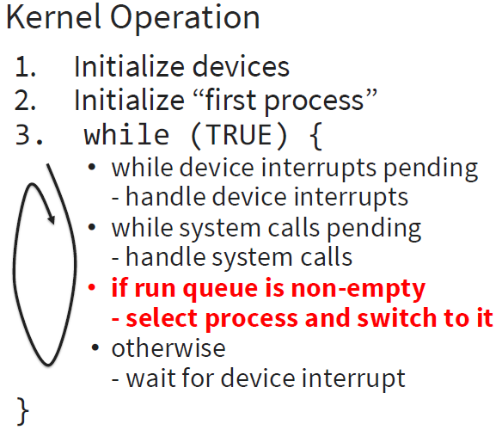
CPU资源调度 (场景)
CPU调度
调度对象: 进程/线程 (i.e., 任务), 例如点击鼠标、网页请求
调度方式: 从就绪态任务队列选择下一个使用CPU的任务
非阻塞（while(TRUE)）
阻塞、非阻塞还是异步操作?
进程调度是非阻塞的过程

Slide 35
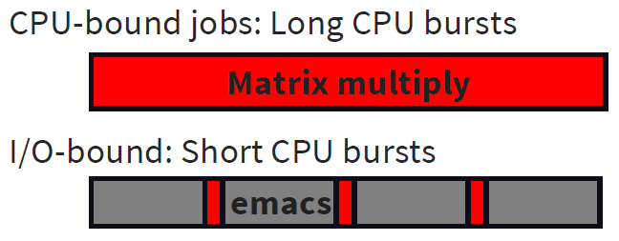
CPU资源调度 (场景)
进程/线程的类型
从资源角度来看, 本质是交替改变CPU和I/O操作
CPU密集型和I/O密集型任务
从与用户参与度来看, 可以分为批处理和交互式任务
从安全权限角度来看, 可以分为系统级和用户级任务
哪个优先级应该更高?
批处理：用户不需要参与，一堆处理，后台自己执行（流处理：一时来）
交互式：需要用户输入等（cin cout）用户参与，前台

Slide 36
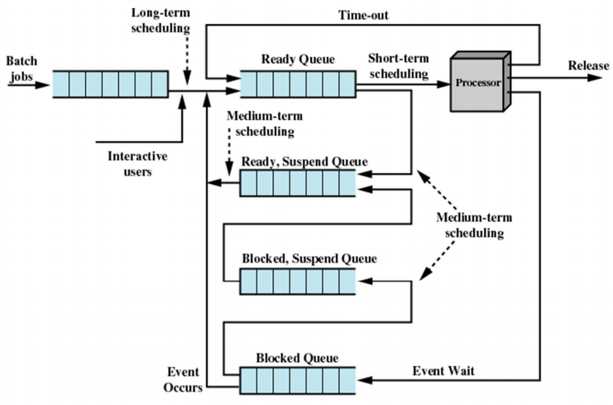
CPU资源调度 (场景)接上一页
I/O操作>交互式>批处理（优先级最低）

Slide 37
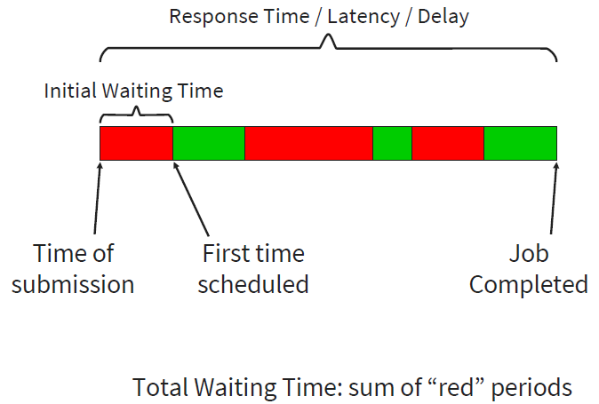
CPU资源调度 (决策指标)
响应时间：用户态程序完成某些功能所需的总时间
初始等待时间：任务第一次被调度的时间 - 到达时间（减）
总体等待时间：线程在就绪态队列中等待的总时间（红色块）
等待时间>服务时间

Slide 38
CPU资源调度 (决策指标)
响应时间：用户态程序完成某些功能所需的总时间
吞吐量: 单位时间CPU完成的任务数
系统开销: 完成任务所需的额外资源量 (时间, 空间)
公平性: 每个任务使用CPU的时间或资源量
饥饿度: 任务两次被调度之间的等待时间
一个完美的调度策略同时满足：
最小化响应时间
最大化吞吐量
最大化资源利用率
公平的分配所有资源
完成任务越多，吞吐量越大
不存在
组合优化问题:
opt 某些指标
s.t. 某些约束
var 某些控制变量
什么最重要，就最优化什么，其他都是约束，最优理论。

Slide 39
CPU资源调度 (基础策略)
先来先服务策略 (First In First Out, FIFO/FICS)
最短任务优先策略 (Shortest Job First, SJF)
轮询策略 (Round Robin, RR)

Slide 40
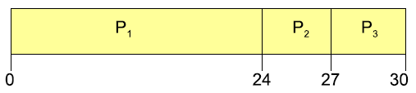
先来先服务策略
最简单的CPU调度策略
第一个到达的请求CPU的任务获取CPU资源
非抢占式调度
考虑如下的例子
任务P1需要24 sec, P2和P3分别需要3 sec
若P2和P3晚于P1到来则
FIFO策略实现简单, 但性能如何?
吞吐量：3 tasks / 30 sec = 0.1 tasks/s（无法改变）
响应时间：P1 → 24 sec, P2 → 27 sec, P3 → 30 sec, 平均27 sec
先P2P3，时间会变小（3,6,30），平均13
我们能设计新的策略提高性能吗?

Slide 41
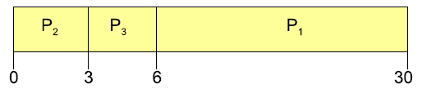
先来先服务策略
最简单的CPU调度策略
第一个到达的请求CPU的任务获取CPU资源
非抢占式调度
考虑如下的例子
任务P1需要24 sec, P2和P3分别需要3 sec
若先调度P2和P3则
此时的性能如何?
吞吐量：3 tasks / 30 sec = 0.1 tasks/s
响应时间：P1 → 30 sec, P2 → 3 sec, P3 → 6 sec, 平均13 sec
调度算法可以改变平均响应时间 (i.e., 最小化任务等待时间)
我们能提高吞吐量吗?

Slide 42
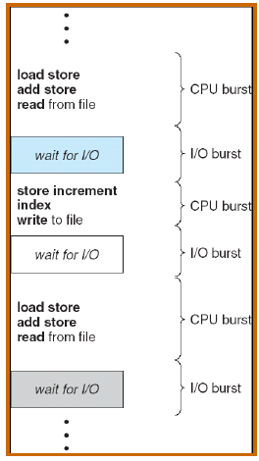
CPU和I/O操作交替进行的过程
任务主要由CPU和I/O操作组成
CPU操作必须等待I/O操作完成
最大化吞吐量
等价于最大化CPU利用率
(i.e., 单位时间执行的指令数)
等价于最大化I/O设备利用率
(i.e., 单位时间执行的读写操作数)
方法 → 多个任务的CPU和I/O操作
相互重叠

Slide 43
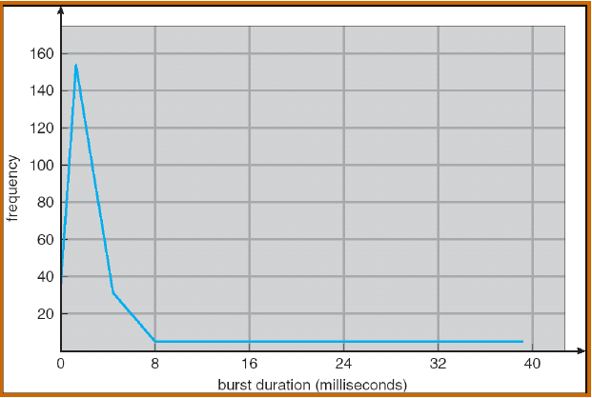
CPU和I/O操作交替进行的过程
若使用FIFO策略得到这张CPU频率和时间的关系图, 则到来的任务具有什么特点?
0-8CPU密集型，后面全是I/O密集型，CPU利用率低

Slide 44
先来先服务策略
FIFO的优缺点
实现简单
调度公平
任务等待时间取决于任务到来时间（无法抢占）
头阻塞问题
后续较短的任务会被前期较长任务阻塞
前期大量的CPU密集型会阻塞后续的I/O密集型, 反之亦然
无法很好地支持交互式任务
简单即稳定

Slide 45
最短任务优先策略
最短任务优先策略试图最小化平均响应时间
根据任务类型存在两种形式
非抢占式: 一旦任务获得CPU后, 只有当其完成后才行调度 下一个任务
抢占式: 若一个任务获得的CPU执行时间少于其所需CPU 的执行时间, 则发生抢占 (执行最短剩余时间优先)
数代码段长短（可能也无法准确界定）、程序先前在CPU内的运行时间
SJF如何判断到来任务长短?
预测 (e.g., 根据代码段内容)
SJF可以最优化什么问题?
给定任务集合的平均响应时间

Slide 46
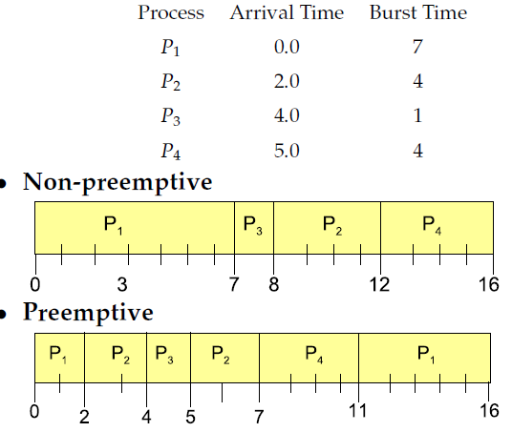
最短任务优先策略
Online问题（就是随时到达）几乎不可能得到最优解
非抢占
SJF一定能最小化平均响应延时吗?
不一定，不是给定任务集合，同一时刻到达的任务

Slide 47
最短任务优先策略
无法保证最小化在线到来任务的平均响应延时
如果任务同时到达则可以保证!
可能会“饿死”需要执行时间较长任务
在实际中, 无法准确估计任务执行时间
指数带权平均法
Tn代表第n次被CPU调度的真实执行时间
En+1代表第n+1次被CPU调度的预计执行时间
选择一个合适的0-1权值w, En+1 = w* Tn + (1-w) En+1
如何避免任务饿死的情况?
给他更高的优先级
最小堆（查找效率低O(n)）、二叉排序树、平衡二叉树（AVL 操作太复杂了左转右转）、红黑树（最小的在最左边，高度也合适，计算机会选择红黑树，是折中体trade-off）
应使用哪种数据结构实现SJF?

Slide 48

轮询策略
考虑公平性、避免任务饿死的策略
每个任务会获得相同的CPU执行时间
当一次执行时间用尽后, 当前任务将被放入就绪态队尾
该策略的优缺点
为每个任务分配相同的CPU资源
较低的平均等待时间
当任务所需执行时间差别较大时, 较低的平均响应时间
当任务数不是特别大时, 可以很好地支持交互式任务
???

Slide 49
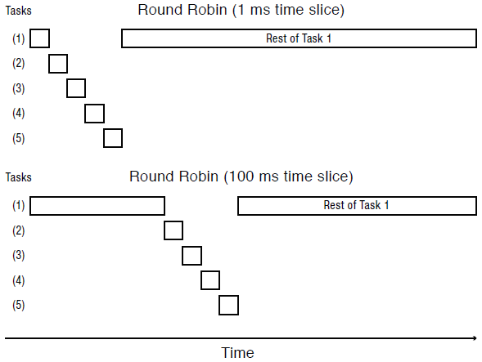
轮询策略
该策略的优缺点 (考虑设置不同的CPU执行时间)
设置的时间越大还是越小更好?
越小则导致过多切换
越大则越趋近于FIFO
一般设为10-100 ms（经验数据不OK）

Slide 50
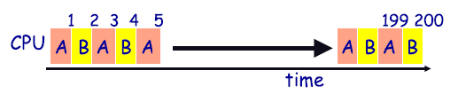
轮询策略
该策略的优缺点 (考虑2个相同的长执行时间任务)
RR的平均完成时间? FIFO的呢?

Slide 51
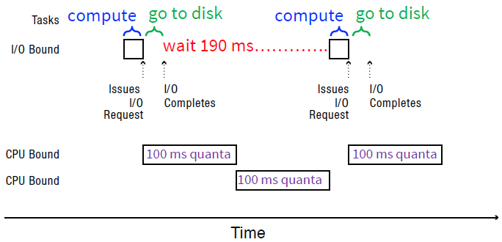
轮询策略
该策略的优缺点 (考虑1个I/O密集型和2个CPU密集型任务)
RR真的完全公平吗?
不公平

Slide 52
CPU资源调度 (基于优先级的策略)
优先级调度 (Priority Scheduling)
多级队列调度 (Multi-level Queue Scheduling)
多级反馈队列调度 (Multi-level Feedback Queue Scheduling)

Slide 53
优先级调度
OS为每个任务分配一个优先级号
优先级号越小 (大) 则代表任务具有更高 (低) 优先级
优先调度高优先级的任务
最短任务优先策略也是一种优先级调度, 其优先级是由
预估的下次所需CPU执行时间决定的
低优先级任务可能会被“饿死”
根据等待时间提升它们的优先级
使用二叉堆、AVL树或者红黑树来实现
堆不能很好地支持搜索O(n)
平衡搜索树 → 功能是搜索, 平衡是效率, AVL查询快（维护代价大，在工业界中几乎不用）, 红黑树代价低
如何解决这一任务饿死问题?
改优先级（难题：提谁、提多少？）

Slide 54
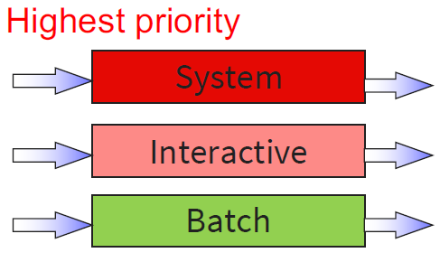
多级队列调度
根据任务类型存在多个就绪态任务队列（纵向）
系统型任务
交互型任务 (I/O密集型)
批处理任务 (后台处理)
……
不同的任务队列可以采用不同的任务调度策略（横向）
FIFO（通常）, SJF, RR…
这种策略有什么问题吗?
任务类型有时很难提前获得
Prediction??
任务类型可能会随程序进行发生改变
No Re-classification

Slide 55
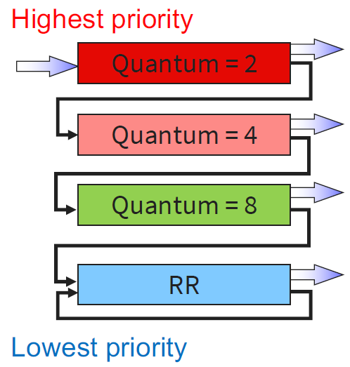
多级反馈队列调度（现代操作系统使用）
类似多级队列调度, 但是
任务类别是动态的
到来任务都讲进入最上层
任务用完CPU配额时间后会进入下一层队列等待
每层可使用不同的策略
需要考虑较多的参数
队列数目以及配额时间
每层的策略
任务何时升级或者降级
s
对实时性应用 (e.g., 流媒体-游戏) 支持较差

Slide 56
实时任务调度
实时任务具有延时约束要求
终止时间 (deadline) 要求
软deadline要求 → 超过时间QoS急剧下降
硬deadline要求 → 超过时间任务终止
周期性事件
例如任务A,B需要每100ms和200ms调度执行,
每次执行需要20ms和40ms CPU时间
若所需CPU > 任务调度周期, 则OS无法完成调度
实时任务调度始终是研究热点 (ML, 工业IoT, 流媒体…)
目前存在大量与优先级相关的策略
最经典也是最简单的是Earliest Deadline First (最近deadline优先)

Slide 57
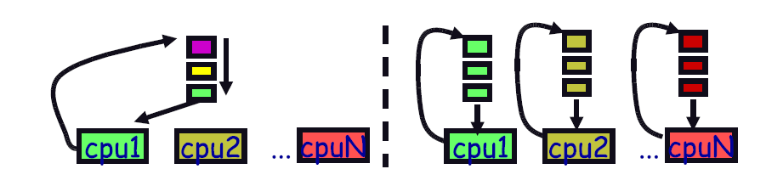
多核任务调度
更复杂的决策: 哪个任务在哪个CPU上运行
任务在不同CPU核切换执行会带来系统开销
姻亲调度 (将同一进程的线程调度在相同CPU执行) 是否存在问题?
☹负载均衡问题
（进程线程个数不同）
☺ 访问相似资源的(cache)
☺ 经常通信的 (切换)

Slide 58
总结
线程的基本知识
进程和线程的关系
线程的声明周期
线程的实现方式
CPU调度策略
资源调度问题 (计算机核心问题)
FIFO, SJF, RR…
基于优先级调度
Code-driven分析
多线程调度, 同步和死锁问题

